Slide 1

正则表达式
Notes:
ddddddddddddddd

Slide 2
正则表达式
1
正则表达式语法
2
正则表达式的元素
3
常用正则判断
Notes:
田江：
QQ: 7701037或3175963536
Tel：18991274261
2

Slide 3
处理字符串时，有很多较为复杂的字符串用普通的字符串处理函数无法干净的完成。比如说，可能需要验证一个Email地址是否合法，为此需要查看许多不容易检查的规则。这正是正则表达式的用武之地。正则表达式是功能强大而简明的字符组，其中可以包含大量的逻辑，特别值得一提的是正则表达式相当简短。

Slide 4
测试用户名(必须由字母数字下划线组成)
用户密码(必须同时包含大写小写数字)
确认密码

Slide 5
正则表达式语法(perl风格)
Perl语言的正则表达式已经非常成熟，javascript直接拿来使用。
格式
/javascript/ 在字符串前后分别加一个斜杠
匹配函数
正则.exec(str) 匹配返回内容，否则返回null
正则.test(str) 匹配返回true，否则返回false

Slide 6
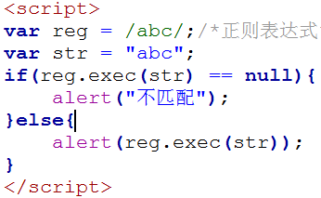
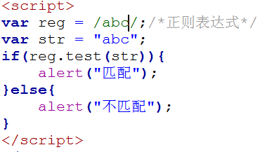
例：分别使用exec和test函数判断字符串匹配，不匹配返回弹出“不匹配”，匹配弹出字符串。
将/abc/改为/abc123/试试？或将str改为abc123试试，前者不匹配后者匹配

Slide 7



以上都匹配，只要str中包含reg中字符都匹配，但reg中字符不能拆开，如下面代码就不匹配，目前的模式reg是一个整体，字符串要有连在一起的三个字符，不管怎样的str都可以匹配

Slide 8
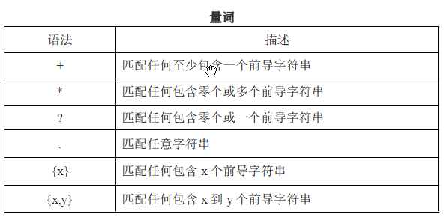
正则表达式的元素
正则表达式包括三种元素分别为：量词、元字符和修饰符

Slide 9
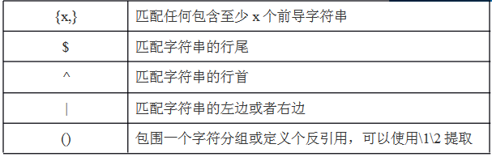

Slide 10




+ 至少包含一个前导字符
前导：前面一个字符
以上两个都匹配，只要包含+之前的h字符至少一个字符就匹配
* 至少包含0个或多个前导字符，下面两个都匹配，只要包含0个或多个h都可以

Slide 11






？ 0个或1个前导字符，以下两个匹配，多个h不行
. 匹配任意字符串，一个点是一个字符，两个点是两个字符，以下两个匹配，有几个点就匹配几个字符
下面不匹配

Slide 12


{x} 匹配任何包含x个前导字符串，必须是3个h，多一个少一个都不匹配
{x,y} 匹配任何包含x个到y个前导字符串，下面代码必须匹配3到5个h，2个或6个h都不行

Slide 13



{x,} 匹配任何至少x个字符，下面至少包括3个h，2个不行，多了可以
$匹配字符串的行尾，$一般加在字符串的尾巴上，表示从尾巴开始匹配，如下面代码
^匹配字符串的行首，^一般加在字符串的开头，表示从开头开始匹配，如下面代码
前面用^后面用$意思就是相等了

Slide 14
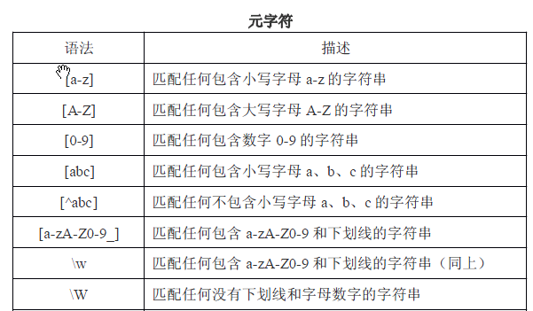
元字符

Slide 15
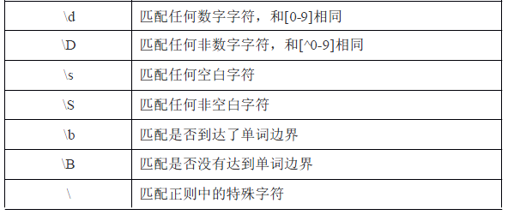

Slide 16


[a-z]:匹配任何包含小写字母的字符串，任意一个即可
[abc]：匹配abc任意一个，注意：一个字符，如果[abc][abc]每个[]都是匹配一个字符，所以这个是匹配两个字符，每个都是abc的一个，下面代码不匹配，第一个[abc]匹配a，第二个[abc]需要匹配d
[a-zA-Z0-9_]:匹配任意一个小写大写字母或数字或下划线的字符串
[^abc]:^在中括号里边，不是外边，表示除了abc都能匹配，字符串为a,b,c组成都不匹配，加上别的字母可匹配。
\w 为了表示更方便，\w表示[a-zA-Z0-9_]，要不要[]都可以。
\W 正好和\w相反，表示不含[a-zA-Z0-9_]的字符串

Slide 17
\d 和[0-9]相同，匹配任一个数字
\D 和[^0-9]相同，不匹配任一个数字，不包括数字即可匹配

Slide 18
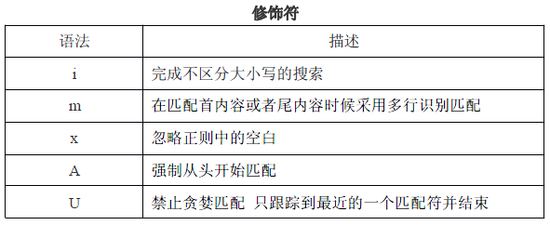

Slide 19


i 完成不区分大小写的匹配，修饰符放在//外边，以下代码匹配，去掉i不匹配
m 表示在首尾时，如果遇到换行\n也承认是首尾，下面代码遇到换行，承认呢以abc结尾
其他都不常用，这里i和m也不常用。

Slide 20





常用正则判断
判断邮箱合法性
如：abc@163.com
(用户名)@(网址).(域名)
用户名:可以是字母数字下划线和点，点需要\转义一下，可以定义用户名的字符数
网址：
域名

Slide 21
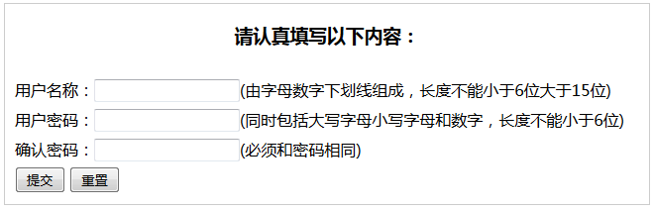
例：创建如图表单，用js控制：
单击“提交按钮”时，对用户名称，密码，确认密码及性别进行合法性判断。
单击“重置”按钮所有选项返回默认状态。

Slide 22
案例分析
用户名称：采用正则表达式
模式：/^[a-zA-Z0-9_]{6,15}$/
正则匹配方法exec()和test()
正则.exec(内容):匹配返回内容，否则返回null
正则.test(内容):匹配返回true否则返回false

Slide 23
密码：
采用计数器表示包含几种字符
var count = 0;
var regNum = /[0-9]/;
var regLower = /[a-z]/;
var regUpper =/[A-Z]/;
正则.test(内容):匹配返回true否则返回false

Slide 24
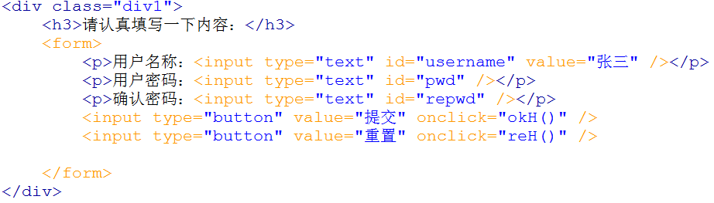
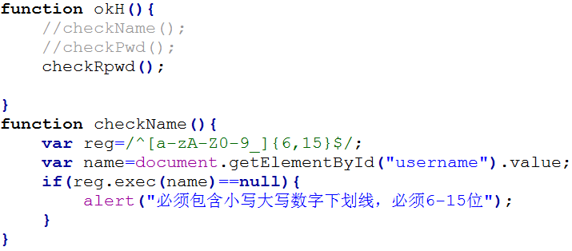
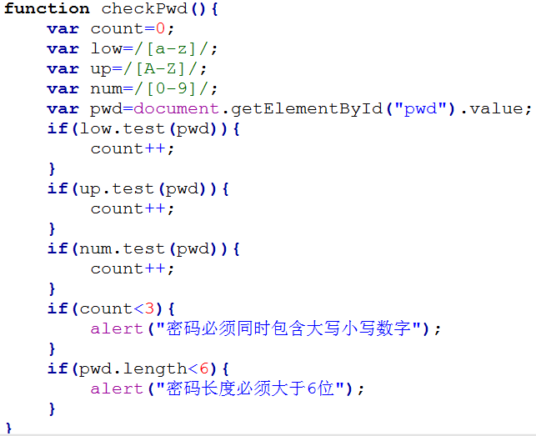
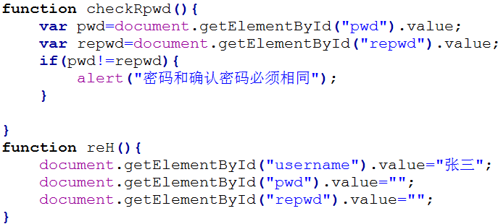

Slide 25
作业
练习所有课件内容3遍，熟悉正则表达式常用匹配方法。

Slide 26


